Slide 1

인공지능
김 석 진

Slide 2
차례
컴퓨터란?
인공지능 (AI, Artificial Intelligence)
AI 프롬프트, 노코딩 툴
크리에이터 링크 활용

Slide 3
컴퓨터란?
영화로 보는 컴퓨터
컴퓨터
하드웨어
소프트웨어

Slide 4



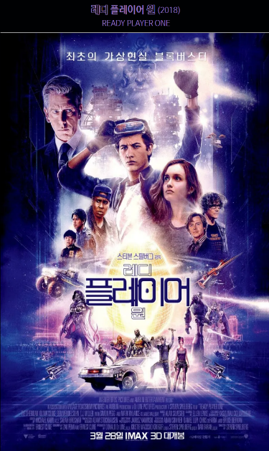
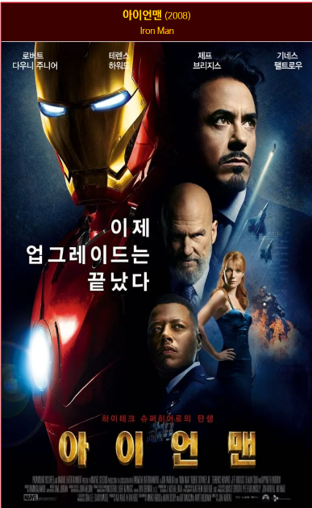
영화로 보는 컴퓨터
이미테이션 게임(The Imitation Game), 2014년
제2차 세계대전 당시 독일의 암호 기계인 에니그마(Enigma)를 해독한 천재 수학자 앨런 튜링(Alan Turing)의 실화
그녀(her), 2013년
- 2025년 미래의 로스앤젤레스에서 인격형 인공지능 서비스와 사랑에 빠진 남자의 이야기
Notes:
이미테이션 게임(The Imitation Game), 2014년
제2차 세계대전 당시 독일의 암호 기계인 에니그마(Enigma)를 해독한 천재 수학자 앨런 튜링(Alan Turing)의 실화
그녀(her), 2013년
2025년 미래의 로스앤젤레스에서 인격형 인공지능 서비스와 사랑에 빠진 남자의 이야기
소셜 네트워크(The Social Network), 2010년
페이스북(마크 저크버그) 창립 과정에 관한 내용
아이언맨(Iron Man), 2008년
그녀(her), 2013년
2025년 미래의 로스앤젤레스에서 인격형 인공지능 서비스와 사랑에 빠진 남자의 이야기

Slide 5
computers
주판
pascaline
라이프니츠계산기
차분기관
해석기관
애니그마
ENIAC
EDSAC
EDVAC
양자컴퓨터 willow
Bombe

Slide 6
하드웨어
기타주변장치
(Peripheral Device)
주기억장치
(Main Memory Unit)
중앙처리장치
(Central Processing Unit)
입력장치
(Input Unit)
출력장치
(Output Unit)
보조기억장치
(Secondary Memory Unit)

Slide 7
주기억장치
ROM
(Read Only Memory)
비휘발성, 읽기전용
RAM
(Ramdom Access Memory)
휘발성, 읽고쓰고
Mask ROM
SRAM
Static
P ROM
Programmable
DRAM
Dynamic
EP ROM
Erasable
SDRAM
Synchronous
EEP ROM
Electrically
DDR(SD)RAM
Double Data Rate

Slide 8
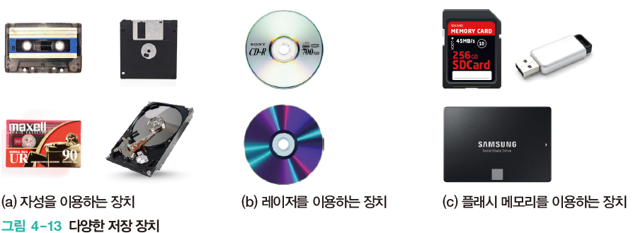
보조기억장치
컴퓨터 끄기 전에 저장하시죠?
어디에 저장하시나요?
주로 사용하는 주기억장치는 RAM(휘발성) 입니다.
자기(자석)
HDD
FDD
자기테이프
전기(전자)
SSD
USB 메모리
광(빛)
CD
DVD
Zip-Disk

Slide 9
입력장치
기본입력장치
기타 입력장치
키보드
마우스
트랙볼
터치패드
음성
OMR (Optical Mark Recognition)
OCR (Optical Character Recognition)
MICR (Magnetic ink character recognition)
Scanner
카메라

Slide 10
출력장치
표시장치(Display)
인쇄장치(printer)
CRT (음극선관) Cathod Ray Tube
잉크젯 프린터(inkjet)
LCD (액정) Liquid Crystal Display)
PDP (플라즈마) plasma display
레이저 프린터(Laser)
감열 프린터
3D 프린터
OLED(유기발광 다이오드) Organic Light-Emitting Diode

Slide 11
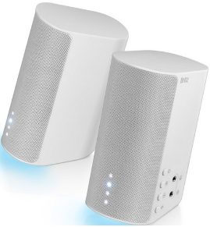
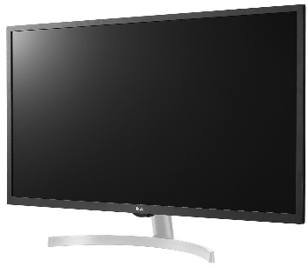
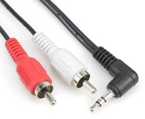

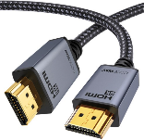
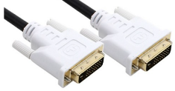
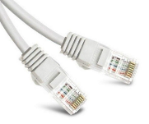
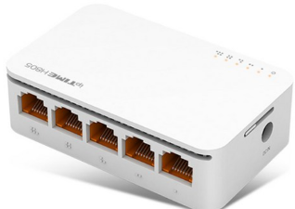
주변 장치
그래픽 카드 (VGA)
랜 카드
사운드 카드

Slide 12
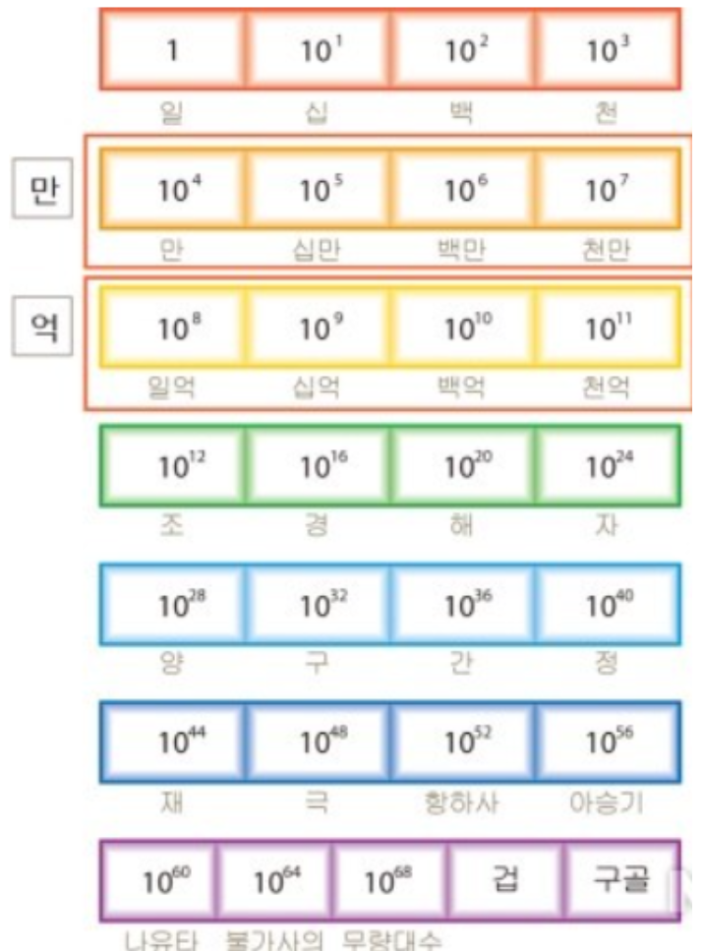
크기와 속도, 단위
무량대수 10⁶⁸
불가사의 10⁶⁴
나유타 10⁶⁰
아승기 10⁵⁶
항하사 10⁵²
극 10⁴⁸
재 10⁴⁴
정 10⁴⁰
간 10³⁶
구 10³²
양 10²⁸
자 10²⁴
해 10²⁰
경 10¹⁶
조 10¹²
십억 10⁹
억 10⁸
백만 10⁶
만 10⁴
천 10³
일 10⁰
10⁰ 1
10²⁴ Y (Yotta)
10²¹ Z (Zetta)
10¹⁸ E (Exa)
10¹⁵ P (Peta)
10¹² T (Tera)
10⁹ G (Giga)
10⁶ M (Mega)
10³ K (Kilo)
10⁰ 1
0.001 m (mili)
0.000001 μ (micro)
0.000000001 n (nano)
10⁻¹² p (pico)
10⁻¹⁵ f (femto)
10⁻¹⁸ a (atto)
10⁻²¹ z (zepto)
10⁻²⁴ y (yocto)
크기
무게 g (gram)
길이 m (meter)
부피 ℓ (liter)
넓이 ㎡, 평
CPU 속도 Hz (hertz)
컴퓨터 저장 byte (바이트) B
시간 : 시(h), 분(m), 초(s)
속도

Slide 13
컴퓨터와 관련된 단위
진법
data
인터넷 속도는?
프린터 속도는?
2진법/ 8진법 / 16진법
bit / byte / word / field / record / file
bps (bits per second)
ppm (pages per minute)
10진법

Slide 14
진수 / 진법
진수 | 사용수
10진수 | 0, 1, 2, 3, 4, 5, 6, 7, 8, 9
2진수 | 0, 1
8진수 | 0, 1, 2, 3, 4, 5, 6, 7
16진수 | 0, 1, 2, 3, 4, 5, 6, 7, 8, 9, a, b, c, d, e, f
진수
7 | 6 | 5 | 4 | 3 | 2 | 1 | 0
10,000,000 | 1,000,000 | 100,000 | 10,000 | 1,000 | 100 | 10 | 1
128 | 64 | 32 | 16 | 8 | 4 | 2 | 1
2,097,152 | 262,144 | 32,768 | 4,096 | 512 | 64 | 8 | 1
268,435,456 | 16,777,216 | 1,048,576 | 65,536 | 4,096 | 256 | 16 | 1
자릿수 | ··· | 11 | 10 | 9 | 8
10진수 |  | 100,000,000,000 | 10,000,000,000 | 1,000,000,000 | 10,000,000
2진수 |  | 2,048 | 1,024 | 512 | 256
8진수 |  | 8,589,934,592 | 1,073,741,824 | 134,217,728 | 16,777,216
16진수 |  | 17,592,186,044,416 | 1,099,511,627,776 | 68,719,476,736 | 4,294,967,296

Slide 15
소프트웨어 종류
시스템 소프트웨어
컴퓨터 시스템 운영에 필요한 프로그램 (보통 운영체제)
예 : 윈도우, 리눅스, 유닉스 등
응용 소프트웨어
특정 업무를 할 때 사용하는 프로그램
예: 아래아한글, 엑셀, 익스플로러, 알송, 곰플레이어 등
소프트웨어를 만드는 소프트웨어
프로그래밍 언어
C, C++, 비주얼 베이직, JAVA, 파이썬, go, MATLAB
HTML, javascript, VRML, XML, PHP, perl, SQL, R
Ruby, LISP

Slide 16
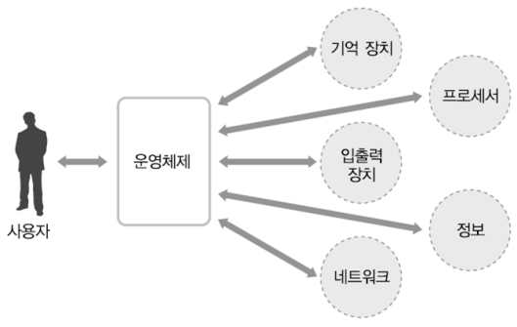
시스템 소프트웨어
시스템 소프트웨어 = 운영체제
사용자와 컴퓨터 시스템 사이에서 중개자 역할을 하는 프로그램
사람의 언어를 기계어로 통역, 기계어를 사람의 언어로 번역
윈도우, 리눅스, DOS 등
출처 : https://ejrtmtm2.files.wordpress.com/2013/03/12.png

Slide 17
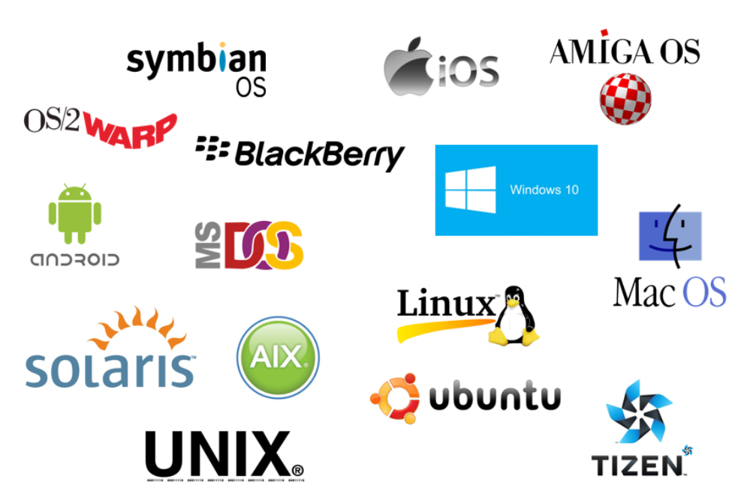
운영체제
PC 운영체제
DOS, windows, linux, MAC
server 운영체제
WindowsNT, Windows Server, Unix, linux
Mobile 운영체제
Android, IOS, WindowsPhone, 블랙베리, 바다, 심비안

Slide 18




linux?
리눅스(linux)
1991년, 리누스 토발즈
오픈소스
서버 및 개인용 운영체제
다양한 배포판 (우분투, 페도라, centOS )
보안 뛰어남.
커널(리눅스 핵심)
응용
자동차
인포테인먼트시스템
자율주행 시스템
ECU
IoT
스마트 홈 시스템
센서 네트워크
스마트폰
안드로이드
산업
공장 자동화
로봇
ATM 기기
산업체 전반

Slide 19
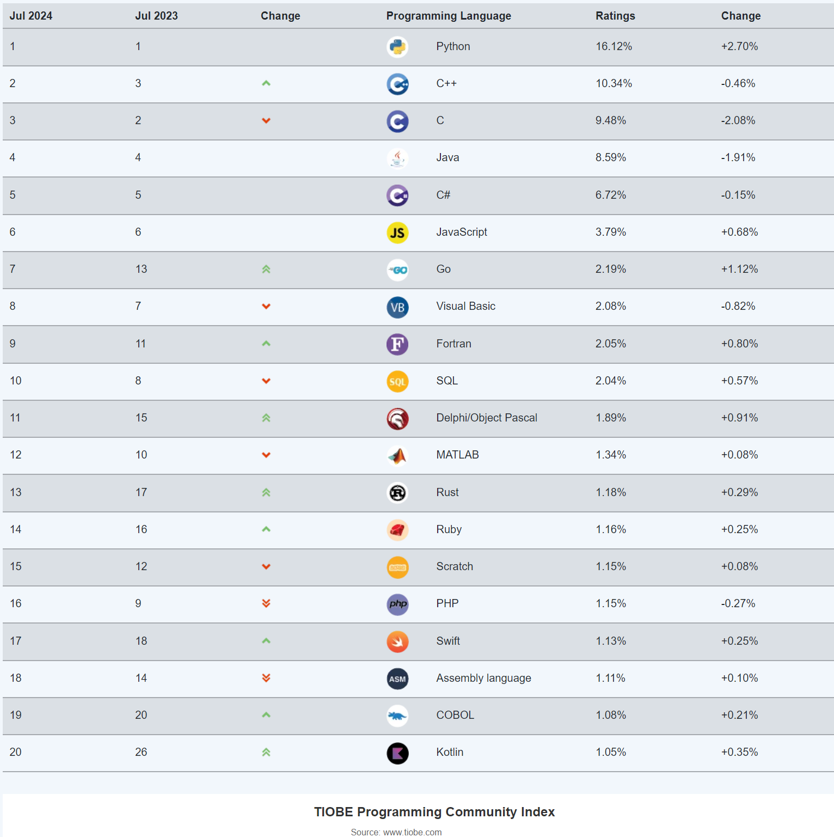
프로그래밍 언어
https://www.tiobe.com/tiobe-index/

Slide 20
프로그래밍 언어
python
C ++
C
java
c#
JavaScript
go
SQL
Swift
Kotlin
데이터 분석
시스템 소프트웨어
하드웨어 제어
웹 개발
웹 개발
웹 개발
프론트엔드, 백엔드 개발
운영 체제 개발 (시스템소프트웨어)
임베디드 시스템
웹 개발
인공지능(AI)
게임 엔진 개발
실시간 시스템
안드로이드 앱 개발
게임 개발(unity)
윈도우 애플리케이션
분산 시스템, 클라우드 서비스, 네트워크 서버 개발
데이터베이스
iOS 및 macOS 애플리케이션 개발
안드로이드 애플리케이션 개발
가전제품
구글
애플
자바 대체

Slide 21
프로그래밍 언어
Ruby
웹 개발
PHP
동적 웹 페이지를 개발,
Rust
시스템 프로그래밍
TypeScript
JavaScript의 상위
R:
데이터 분석 및 머신러닝
시스템 관리
Matlab
과학 및 공학 분야
Scala
빅데이터 처리와 분산 컴퓨팅(예: Apache Spark)
Dart
구글, Flutter 프레임워크와 함께 모바일 및 웹 애플리케이션 개발
클로저(Clojure)
함수형프로그래밍언어
Ruby on Rails 프레임워크
콘텐츠 관리 시스템(CMS) 개발
메모리 안전성과 병렬 처리
Perl
네트워크 개발
데이터 분석
수치 해석
데이터 중심의 애플리케이션 개발
분산 시스템, 웹 개발

Slide 22
인공지능 AI (Aritificial Intelligence)
AI 란?

Slide 23
AI 이해하기
AI 란
마치 어린아이가 세상을 배우듯, 컴퓨터에게 수많은 데이터를 주고 스스로 학습해서 생각하고 판단하게 만드는 것
AI가 그냥 학습했다고 똑똑하진 않고 어떻게 학습하는지가 중요
AI가 똑똑해지는 법
학생 : 좋은 학습법으로 학습 (대치동 학원, 일타강사 등)
좋은 알고리즘으로 학습 (transformer 알고리즘)
노코딩
코딩을 하지 않고 레고 블록처럼 미리 만들어진 메뉴에서 기능을 가져와 사용하는 방법
노코드 + AI
AI 기능들이 내장 되어 있어 아주 편하고 빠르게 작업이 가능.

Slide 24
AI 이해하기
AI 란
마치 어린아이가 세상을 배우듯, 컴퓨터에게 수많은 데이터를 주고 스스로 학습해서 생각하고 판단하게 만드는 것
AI가 그냥 학습했다고 똑똑하진 않고 어떻게 학습하는지가 중요
AI가 똑똑해지는 법
학생 : 좋은 학습법으로 학습 (대치동 학원, 일타강사 등)
좋은 알고리즘으로 학습 (transformer 알고리즘)
노코딩
코딩을 하지 않고 레고 블록처럼 미리 만들어진 메뉴에서 기능을 가져와 사용하는 방법
노코드 + AI
AI 기능들이 내장 되어 있어 아주 편하고 빠르게 작업이 가능.

Slide 25
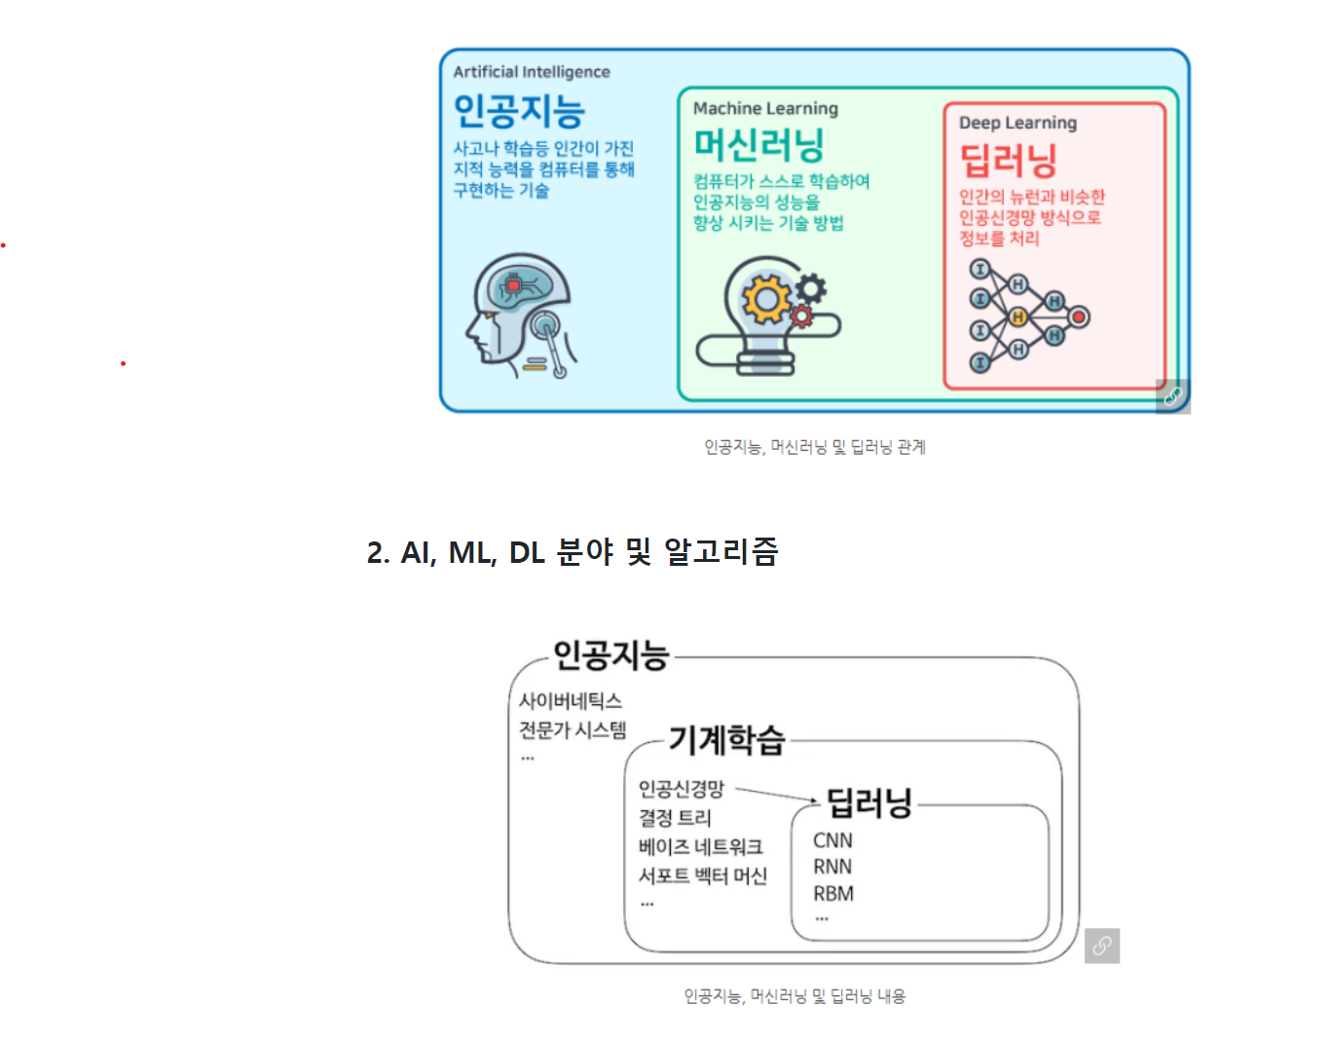
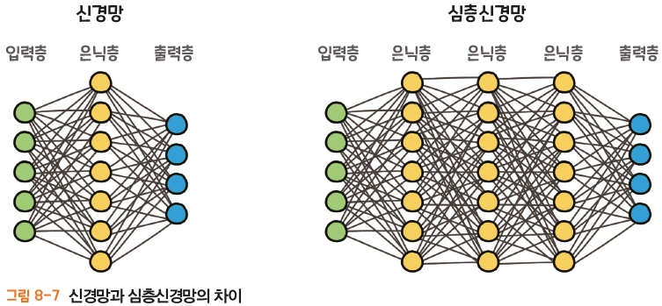
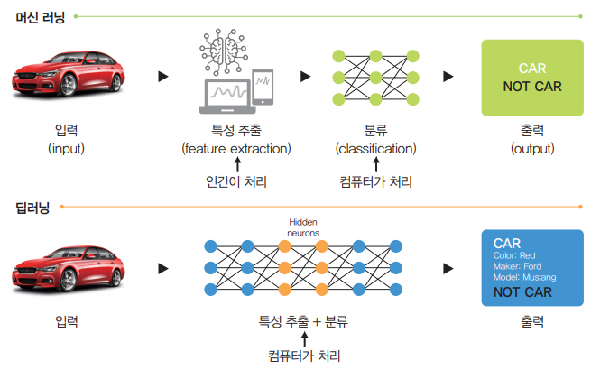
AI, ML, ANN, DL
인공지능 (Artificial Intelligence, AI)
머신러닝 (Machine Learning, ML)
인공신경망 (Artificial Neural Network, ANN)
딥러닝 (Deep Learning, DL)

Slide 26
Deep Learning
논문 : Attention is All You Need
주요 알고리즘
Transformer
합성곱 신경망 (CNN, Convolutional Neural Network)
순환 신경망(RNN, Recurrent Neural Network)
생성적 적대 신경망(GAN, Generative Adversarial Network)
강화 학습(RL, Reinforcement Learning)
트랜스포머(Transformer)
BERT(Bidirectional Encoder Representations from Transformers)
GPT(Generative Pre-trained Transformer)
ViT(Vision Transformer),
T5 (Text-To-Text Transfer Transformer)
DETR (End-to-End Object Detection with Transformers)
분야
한국어 학습 모델
자연어 처리(Natural Language Processing, NLP)
컴퓨터 시각(Computer Vision, CV)
로봇공학(Robotics)
게임(Game)
데이터 마이닝 (Data mining)
패턴인식(pattern recognition)
KoBERT
KoGPT
KorQuAD
HyperCLOVA
KoELECTRA
KLUE (Korean Language Understanding Evaluation)
Notes:
합성곱 신경망 (CNN, Convolutional Neural Network)
이미지 처리에 많이 사용되는 알고리즘입니다. 입력 이미지를 여러 개의 필터로 스캔하면서 특징을 추출하고, 이를 바탕으로 이미지를 분류하거나 객체를 검출.
순환 신경망(RNN, Recurrent Neural Network)
시퀀스 데이터(텍스트, 오디오, 시계열 데이터 등)를 처리하는데 사용되는 알고리즘입니다. 이전 시점의 출력 값이 현재 시점의 입력 값으로 들어가면서 시퀀스 데이터를 처리
생성적 적대 신경망(GAN, Generative Adversarial Network)
자기주도 학습(SSL, Self-Supervised Learning)의 일종
레이블이 없는 데이터를 이용하여 학습. 다른 방법으로 오토인코더(Autoencoder)도 있음.
강화 학습(RL, Reinforcement Learning)
에이전트가 환경과 상호작용하며 보상을 최대화하는 정책을 학습하는 방법입니다. 게임이나 로봇 제어 등에 사용됩니다.
트랜스포머(Transformer)
BERT(Bidirectional Encoder Representations from Transformers) 등의 언어 모델
GTP(Generative Pre-trained Transformer)

Slide 27
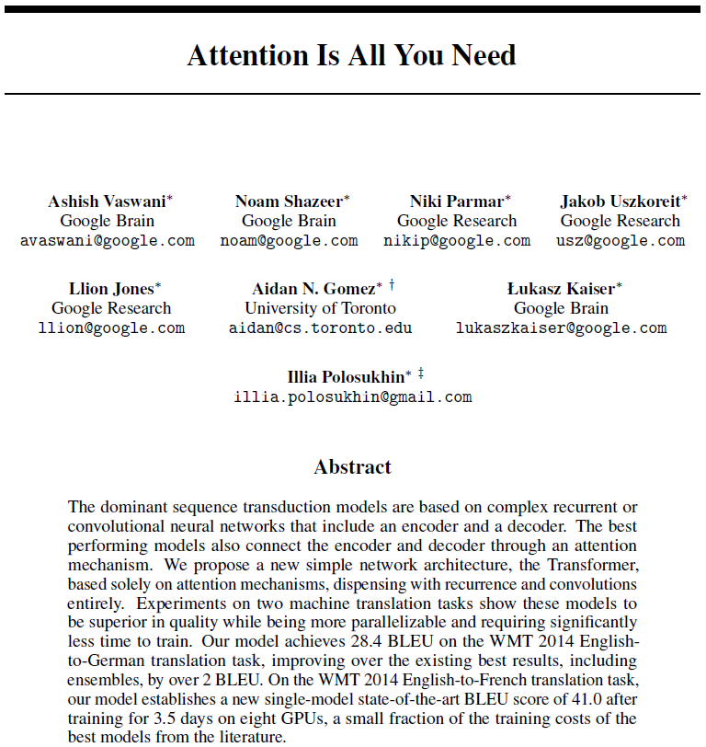
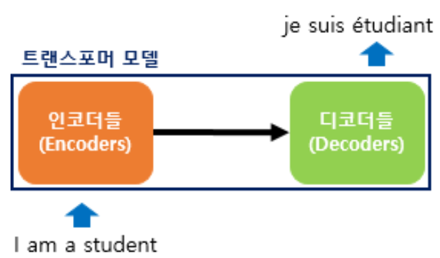
transformer
자연어 처리
『Attention is all you need』 논문
2017년 구글
encoder와 decoder에서 RNN 제거
attention만으로 encder/decoder 구성
transformer
BERT
encode만으로 구성
GPT
decoder만으로 구성

Slide 28
AI 프롬프트

Slide 29
AI 프롬프트 서비스
chatgpt openAI
gemini google deepmind
wrtn AI 뤼튼테크놀로지
claude anthropic
perplexity perplexity
copilot Microsoft
clova x naver
open prompt
Notes:
gemini : Generalized Multimodal Intelligence Network
오픈 프롬프트

Slide 30
노코딩 빌더 도구
웹 빌더 도구
앱 빌더 도구
크리에이터링크
아임웹/식스샵/큐샵
웨이브온
카페24
스마트메이커
v0.dev
AppSheet
Thunkable
FlutterFlow
Glide
Adalo
AppGyver

Slide 31
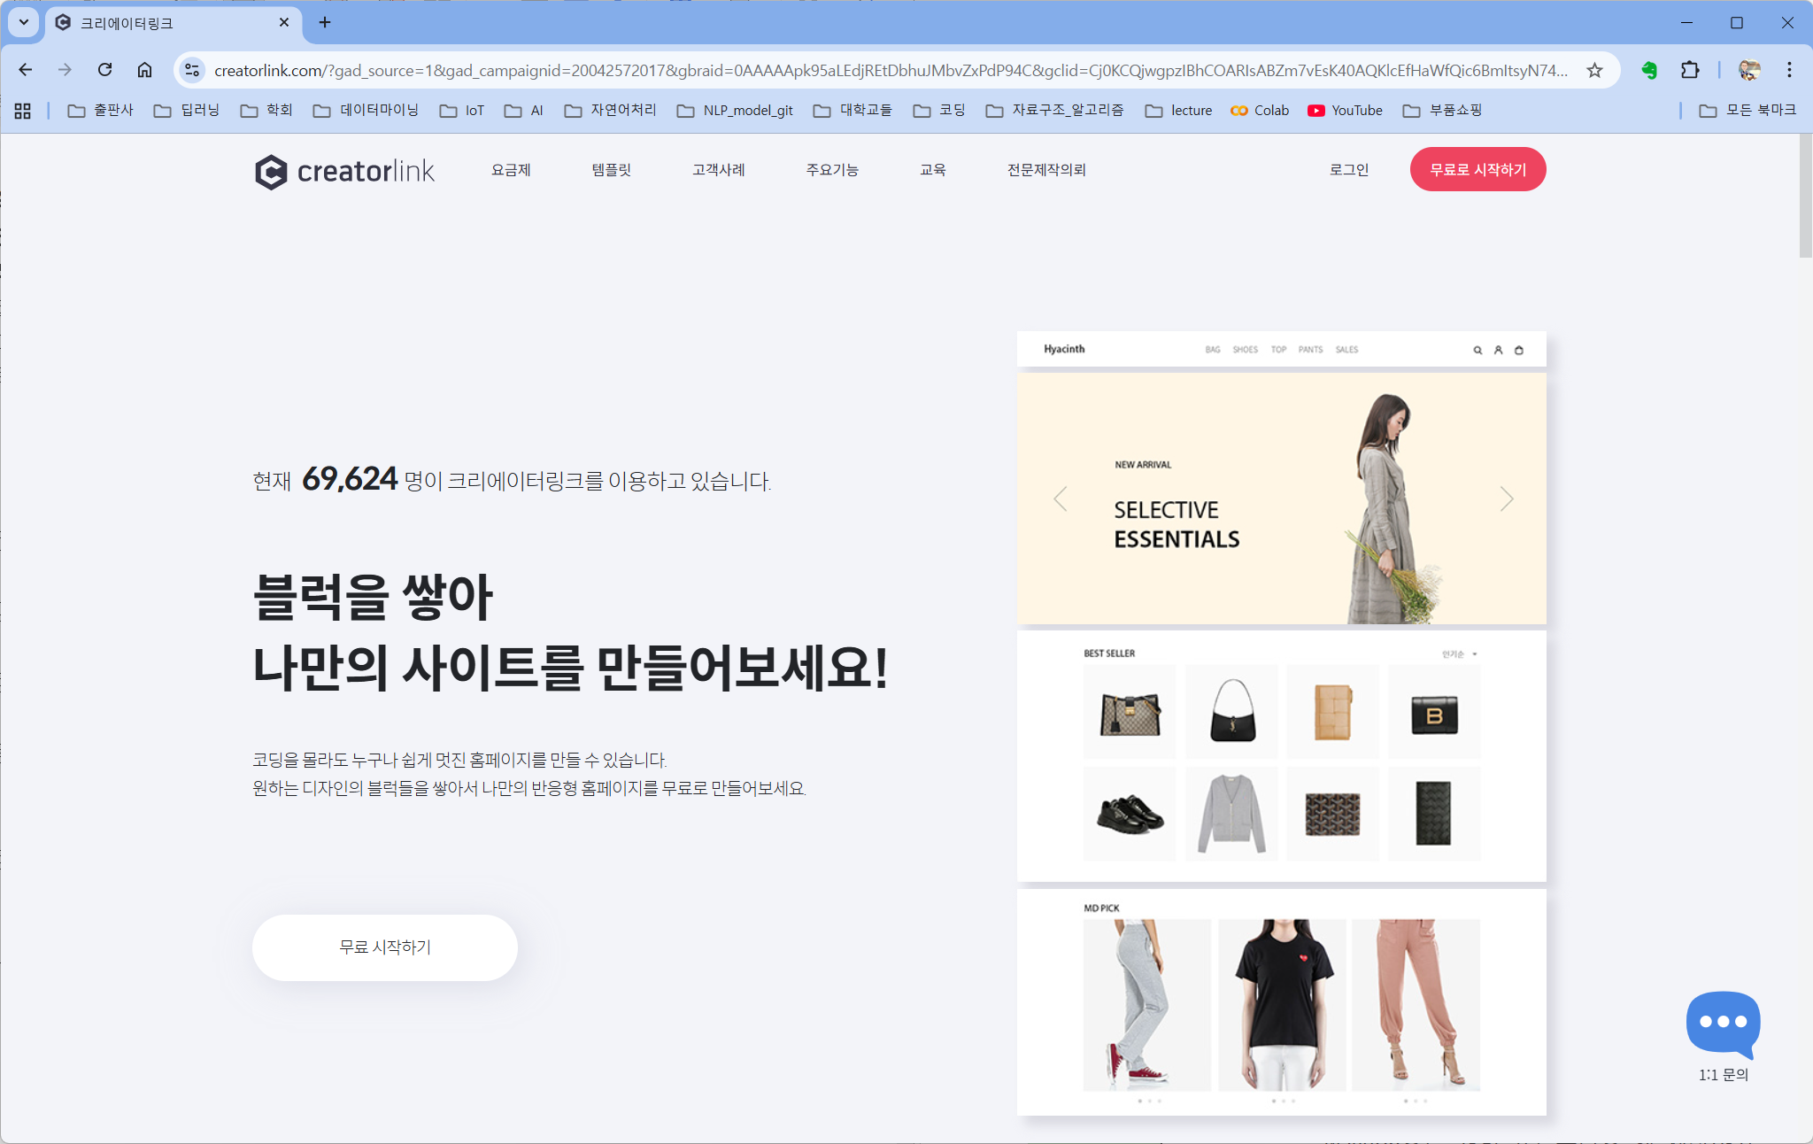
크리에이터링크
사이트 주소 : https://www.creatorlink.com/
특징 : 블록 쌓아 홈페이지 제작

Slide 32
홈페이지 제작 절차
주소 만들기
템플릿 선택
메뉴 만들기
페이지 편집
사이트 게시
회원가입 및 로그인

Slide 33
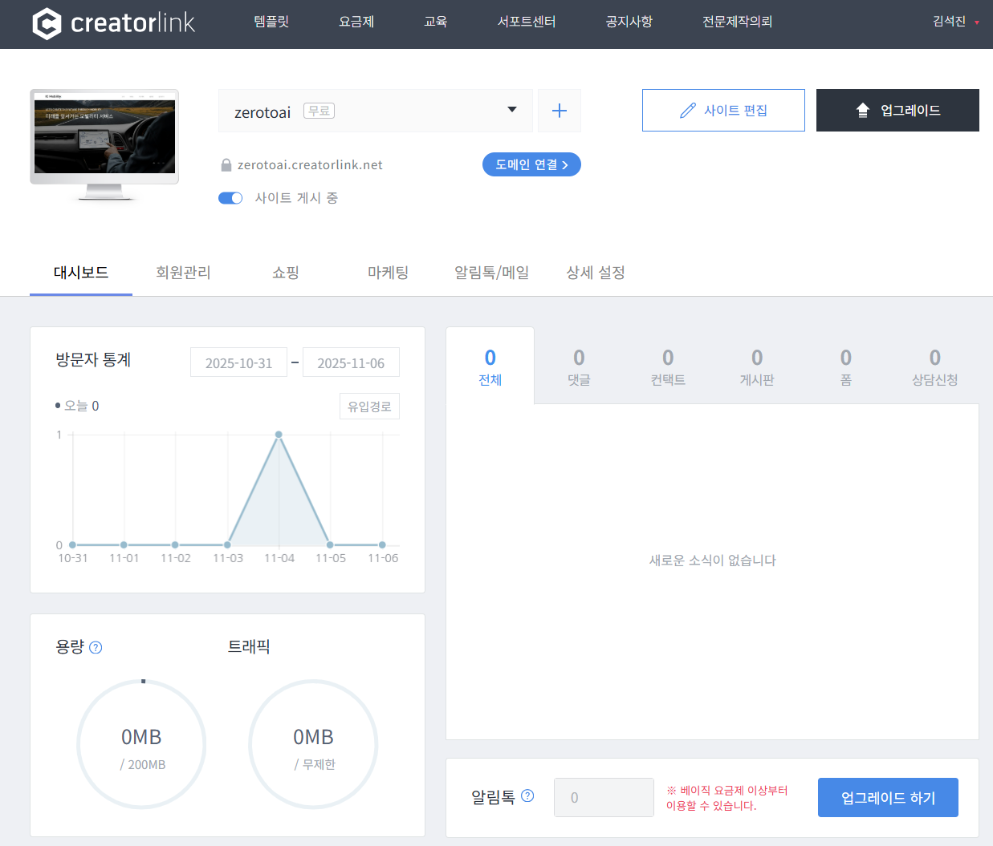
1단계 : 회원가입 및 로그인
크리에이터링크 홈페이지 접속
(https://creatorlink.net)에 접속.
회원가입
이메일 또는 소셜 로그인(페이스북, 구글 등)으로 가입
대시보드 화면
로그인 후 대시보드 화면으로 이동

Slide 34
2단계 : 사이트 주소 만들기
대시보드에서
'사이트 만들기' 버튼 클릭.
원하는 사이트 주소를 영어 소문자와 숫자로 입력.
예: "myhome” 입력 → https://myhome.creatorlink.net 주소 생성.
주의: 사이트 주소는 한 번 설정하면 변경이 불가

Slide 35
3단계 : 템플릿 선택하기
사이트 주소 생성 후, 템플릿 선택 화면으로 자동 이동.
포트폴리오, 회사 홈페이지, 쇼핑몰 등 다양한 카테고리의 템플릿 제공.
각 템플릿을 클릭하면 미리보기 가능.
PC와 모바일 화면 모두 자동으로 최적화되는 반응형 웹 지원.
마음에 드는 템플릿 선택 또는 '빈 페이지에서 시작하기' 선택 가능.

Slide 36
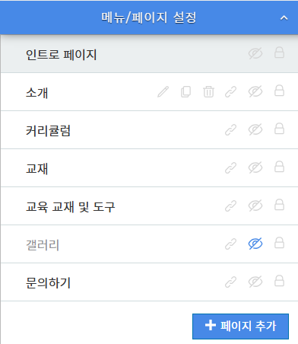
4단계 : 편집모드에서 홈페이지 제작
1. 메뉴 구성
좌측 상단 ‘메뉴/페이지 설정' 클릭.
기본 페이지 : Intro(인트로), About(소개), Portfolio(포트폴리오), Contact(연락처) 등.
필요 없는 페이지는 숨김 처리, 새 페이지 추가 가능.

Slide 37
4단계 : 편집모드에서 홈페이지 제작
2. 블록 추가 및 편집
좌측 상단 '메뉴 설정' 클릭.
페이지 중간의 '+' 버튼을 클릭하여 블록 추가.
다양한 블록 종류:
텍스트 블록, 이미지 블록, 갤러리 블록
동영상 블록, 지도 블록, 입력폼(Contact Form) 블록
쇼핑 갤러리 블록 등.
각 블록을 클릭하면 설정 창이 나타나 텍스트, 이미지, 색상, 레이아웃 등 수정 가능.
블록 순서 변경: 블록을 드래그하여 위아래로 이동.
불필요한 블록 삭제: 블록 설정에서 삭제 버튼 클릭.

Slide 38
4단계 : 편집모드에서 홈페이지 제작
3. 콘텐츠 입력
좌측 상단 '메뉴 설정' 클릭.
텍스트 블록: 제목, 본문 등 직접 입력.
이미지 블록: 내 PC에서 이미지 업로드 또는 크리에이터링크 제공 무료 이미지(300만 개) 사용.
갤러리 블록: 여러 장의 이미지를 격자 형태로 배치.
입력폼 블록: 이름, 이메일, 메시지 입력란 설정. 제출된 정보는 대시보드에서 확인하거나 이메일로 수신.

Slide 39

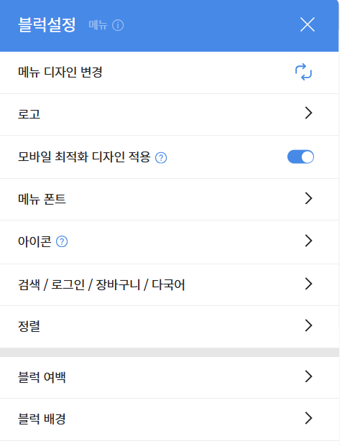
4단계 : 편집모드에서 홈페이지 제작
4. 디자인 커스터마이징
블록별로 배경색, 텍스트 색상, 글꼴, 버튼 스타일 등 변경 가능.
전체 사이트의 통일된 디자인 적용을 위해 '디자인 설정' 메뉴 활용.

Slide 40
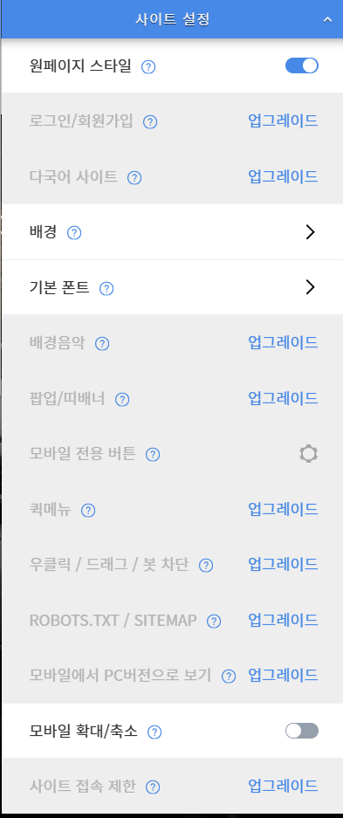
4단계 : 편집모드에서 홈페이지 제작
5. 화면 확인
편집 화면 상단에서 PC/모바일 전환 버튼 클릭.
모바일에서 어떻게 보이는지 실시간으로 확인하며 편집.

Slide 41
5단계 : 사이트 게시(배포)
편집 화면 상단의 '사이트 게시' 버튼 클릭.
확인 팝업창에서 '확인' 클릭.
게시 완료! → 설정한 주소(예: https://myhome.creatorlink.net)로 누구나 접속 가능.
게시 후 수정
게시된 사이트를 수정하고 싶다면, 편집 모드로 돌아가 내용을 수정한 후 다시 '사이트 게시' 버튼을 클릭하면 최신 내용으로 업데이트.

Slide 42
6단계 : 추가 설정
독자 도메인 연결
원 페이지 / 다중 페이지 전환
SEO 설정

Slide 43
Thank You !

